Slide 1
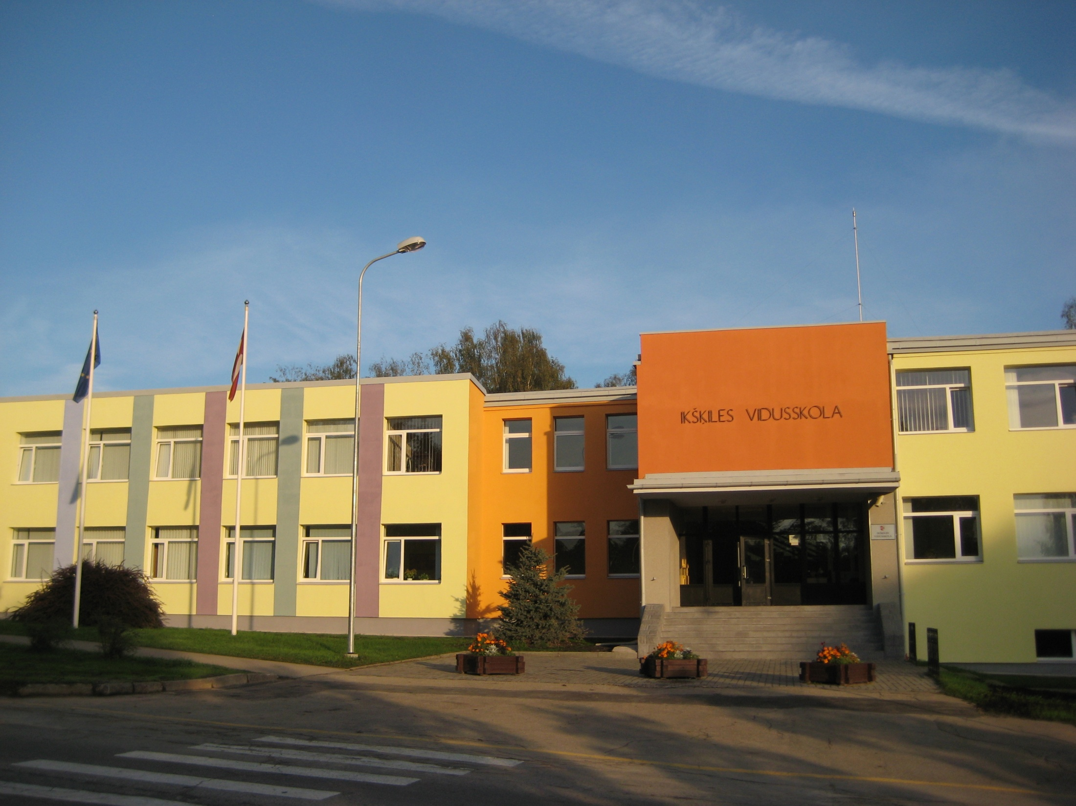
KLASES STUNDA
3. KLASE
DRAUDZĪBA
IKŠĶILES VIDUSSKOLAS 1. - 4. KLAŠU SKOLOTĀJA
IEVA RADZIŅA – SPROĢE
2013.gada 25.aprīlis

Slide 2
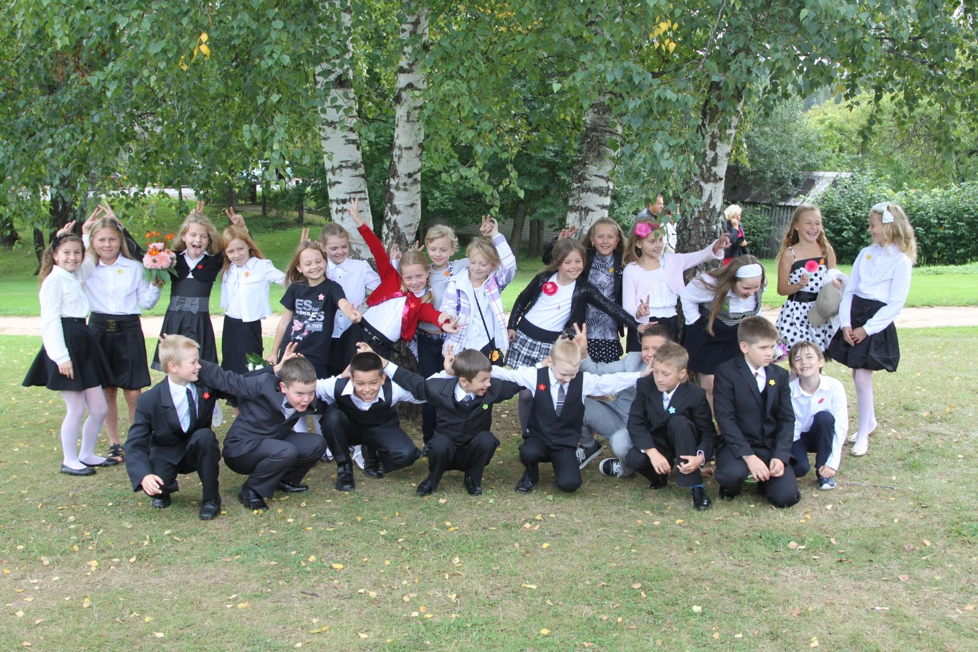
VBTAI KONKURSS
2012. gada septembrī Valsts bērnu tiesību aizsardzības
Inspekcijas konkurss pedagogiem „Labākās audzināšanas
stundas plāns un apraksts”, kas norisinājās no 2012. gada
19.septembra līdz 31.oktobrim.

Slide 3
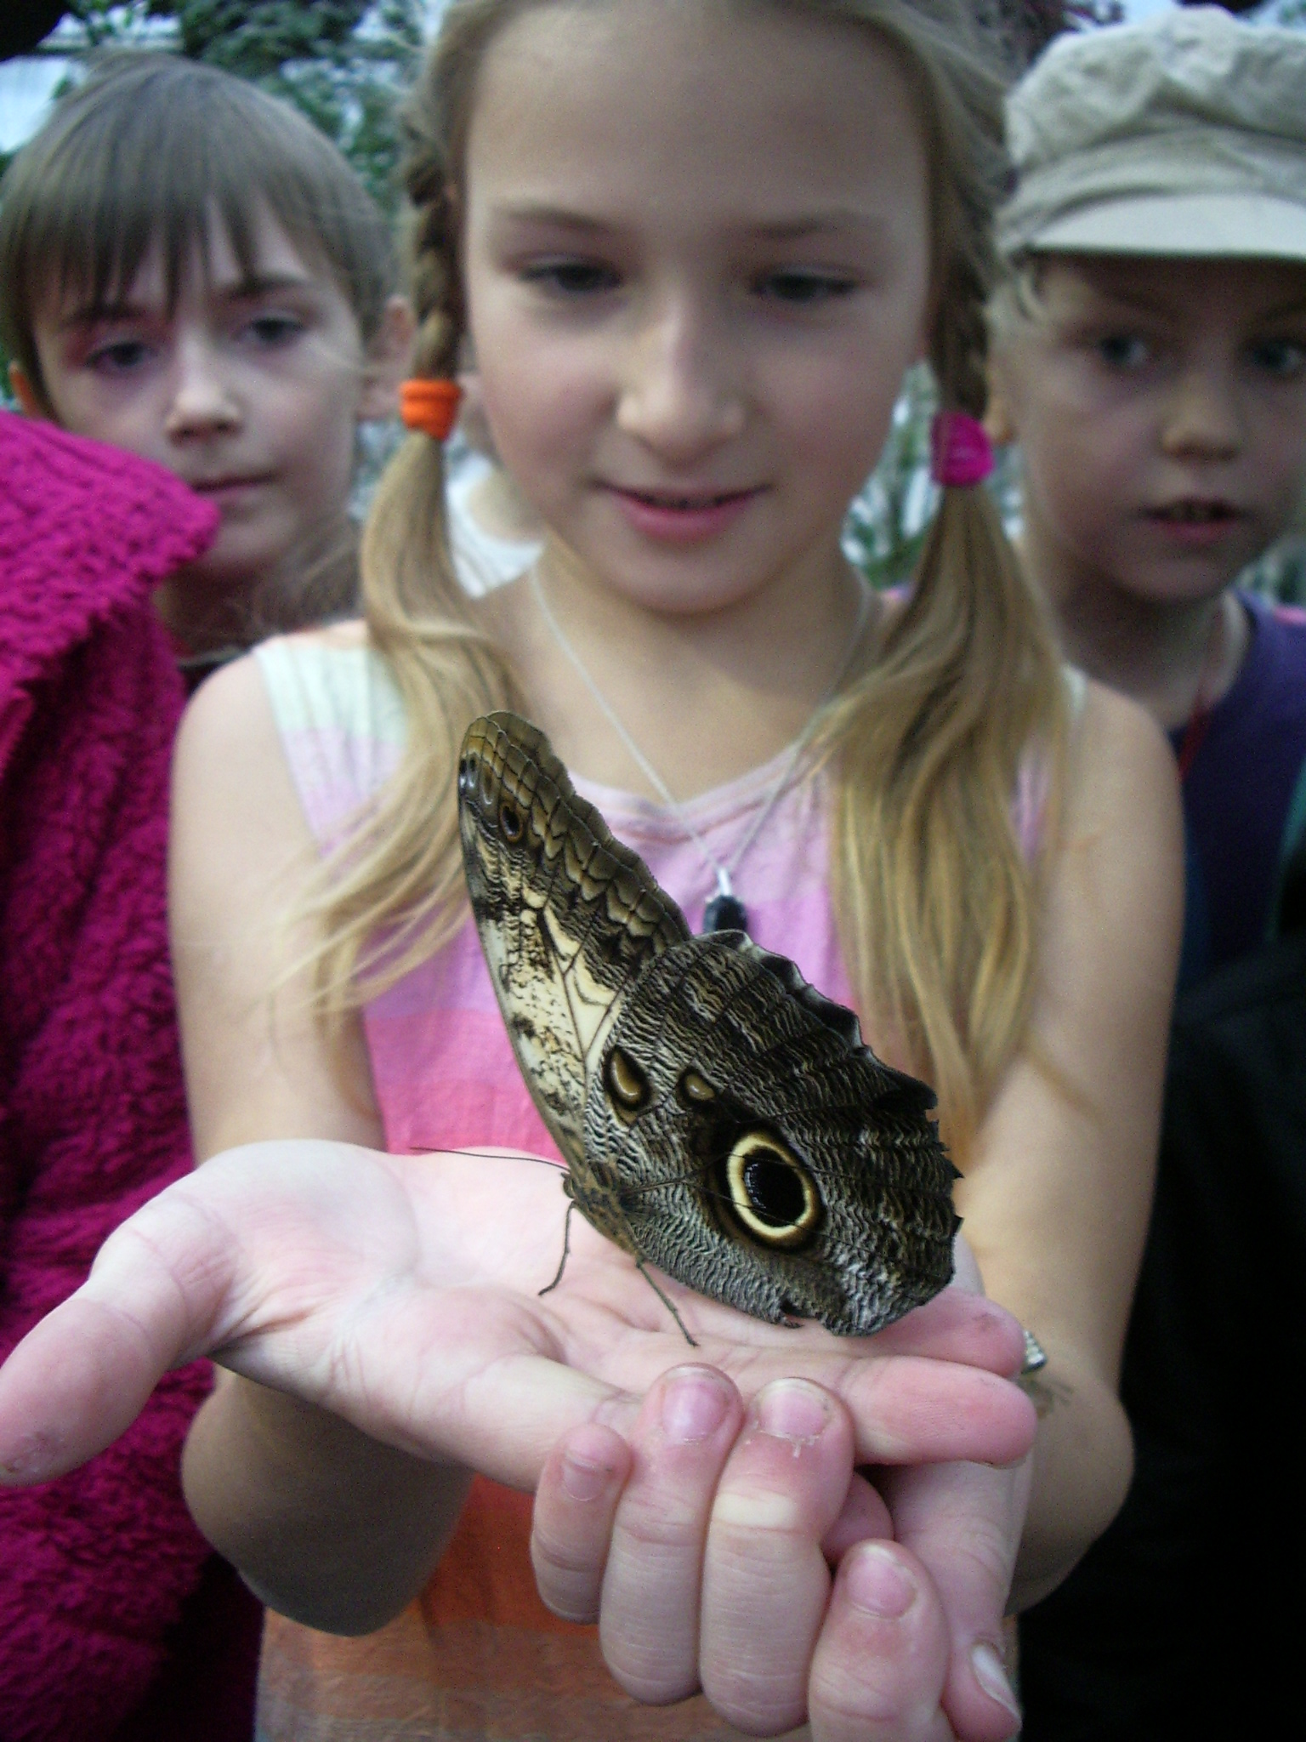
STUNDAS MĒRĶIS – veicināt skolēnos draudzīgas savstarpējās attiecības un veidot izpratni, ka draudzība ir pamats cilvēku savstarpējām attiecībām.
STUNDAS UZDEVUMI:
Sekmēt izpratni par draudzību un tās nozīmi.
Mācīties iepazīt sevi un draugus.
Attīstīt sadarbības prasmi.

Slide 4
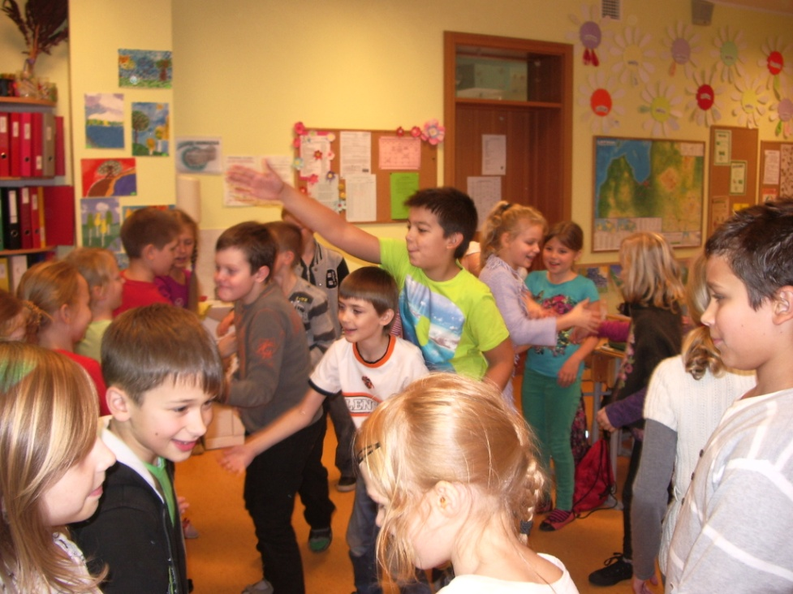
LABDIENAS
Viena pīpene pa pļavu gāja
Otru pīpeni sveicināja.
Otrā pīpene pa pļavu gāja
Trešo pīpeni sveicināja
Pīpenei ceturtais arī labdiena tika,
Piektā pīpene arī bešā nepalika.
Visa pļava labdienās šūpojas
Visas debesis labdienās šūpojas.
Ikviena pīpene viena otrai saka:
LABA DIENA!
- Nu, vai tu zini, kādēļ šodien tik laba diena?
STUNDAS IEVADS –
DZEJOLIS AR KUSTĪBĀM

Slide 5
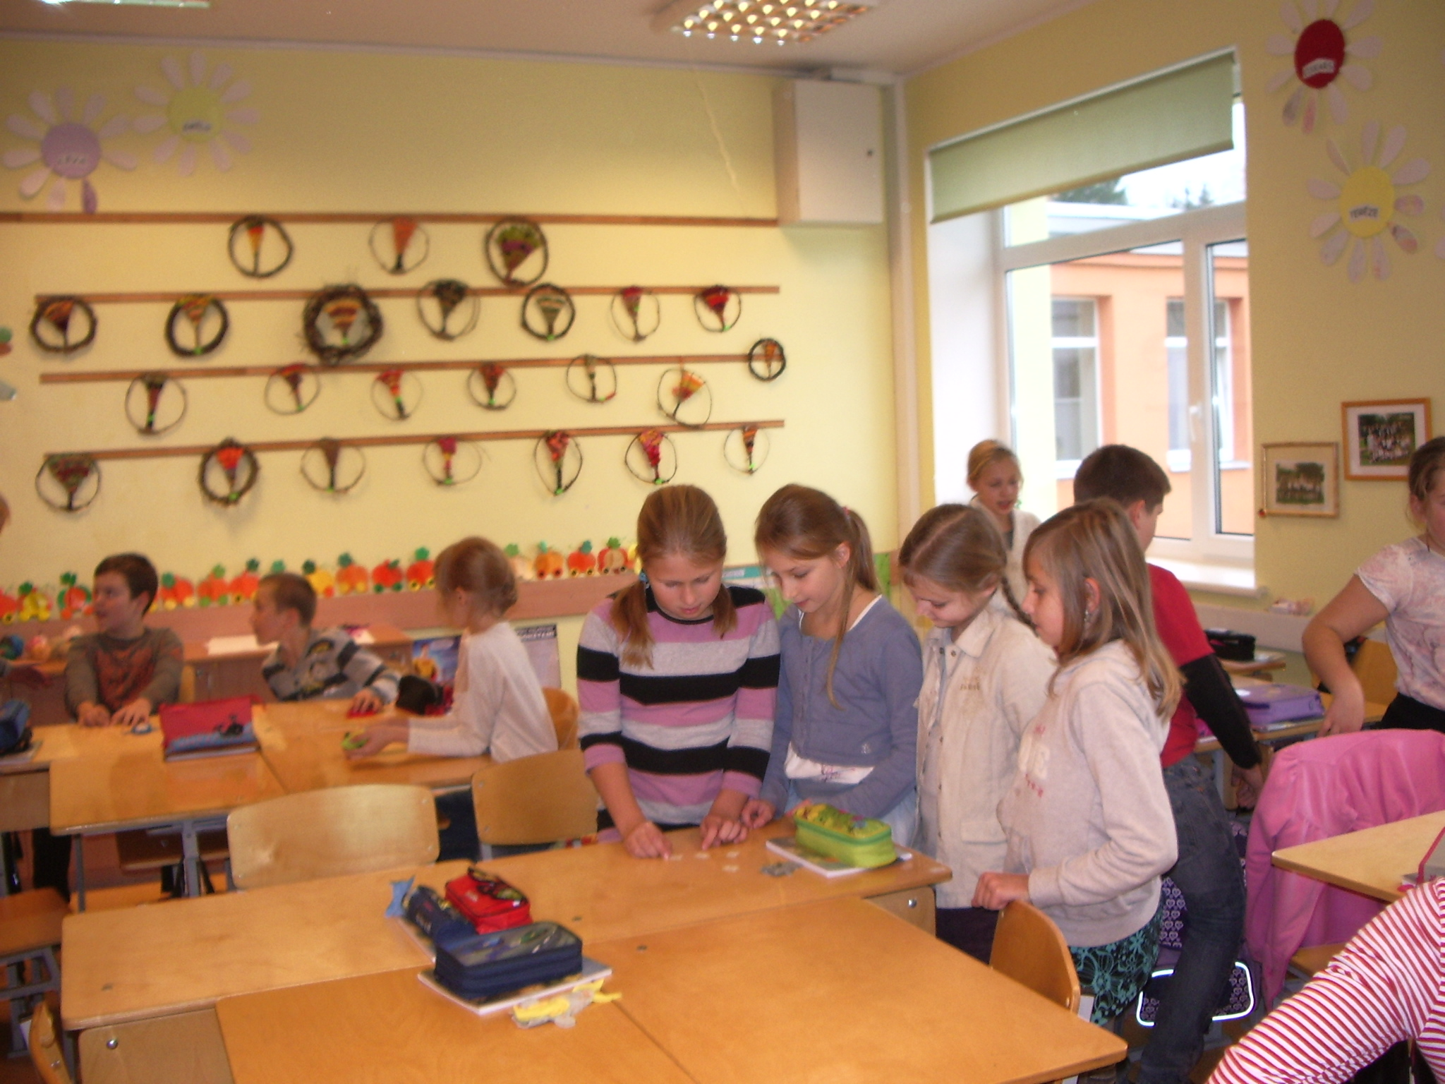
GRUPU DARBS – SALIKT VĀRDU
STUNDAS TĒMAS NOSAUKUMU
1. | DR | 1. | AU | 1. | DZĪ | 1. | B | 1. | A
2. | D | 2. | RAU | 2. | DZ | 2. | ĪB | 2. | A

Slide 6
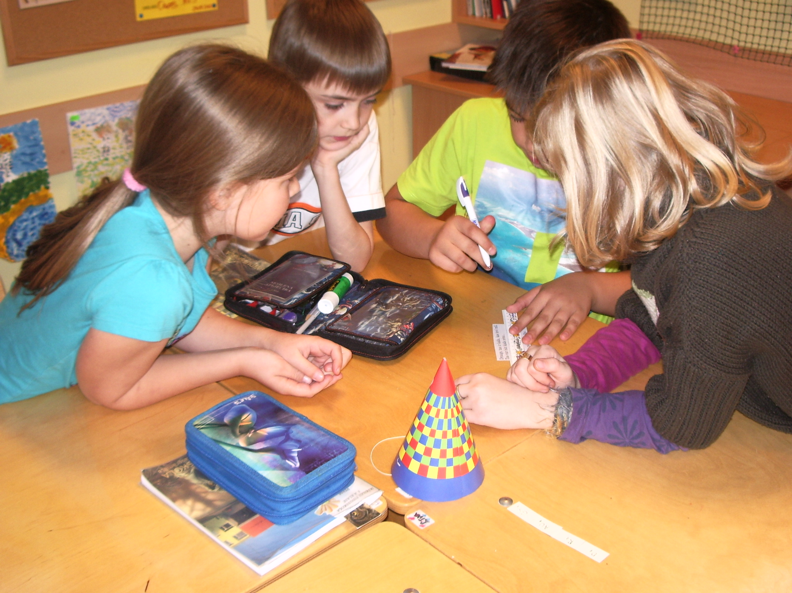
DARBS AR TEKSTU - PASVĪTROT TEKSTĀ MINĒTOS DRAUGUS
1. GRUPA Draugs, tas ir kāds, kas tevi mīl. Tas var būt kāds zēns ... Tā var būt kāda meitene.... kāds kaķis... vai suns un varbūt pat balta pelīte. | 2. GRUPA Arī koks var būt draugs. Viņš nemāk runāt, bet tu zini, ka viņš tevi mīl, jo dāvā savus ābolus... savus bumbierus.. . ķiršus.... vai kādreiz zaru, kurā tev šūpoties.

Slide 7
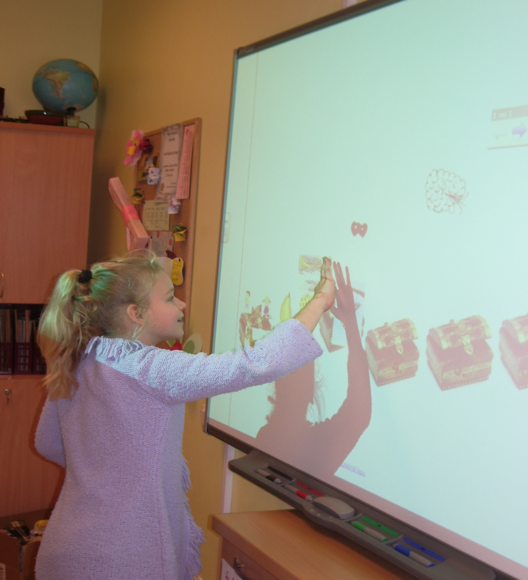
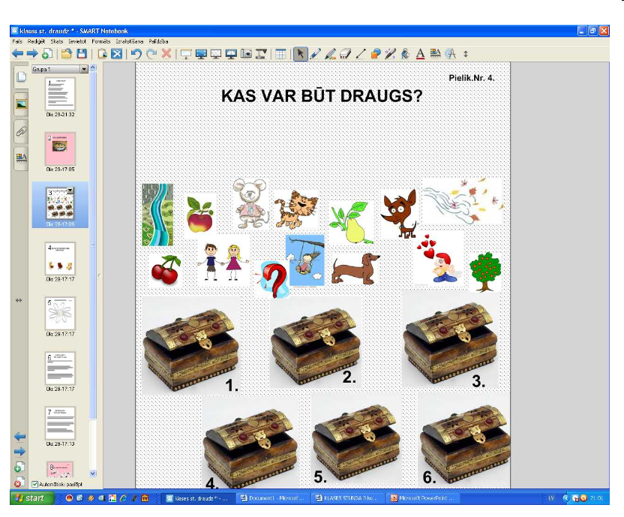
DARBA LAPA –
INTERAKTĪVĀ TĀFELE

Slide 8
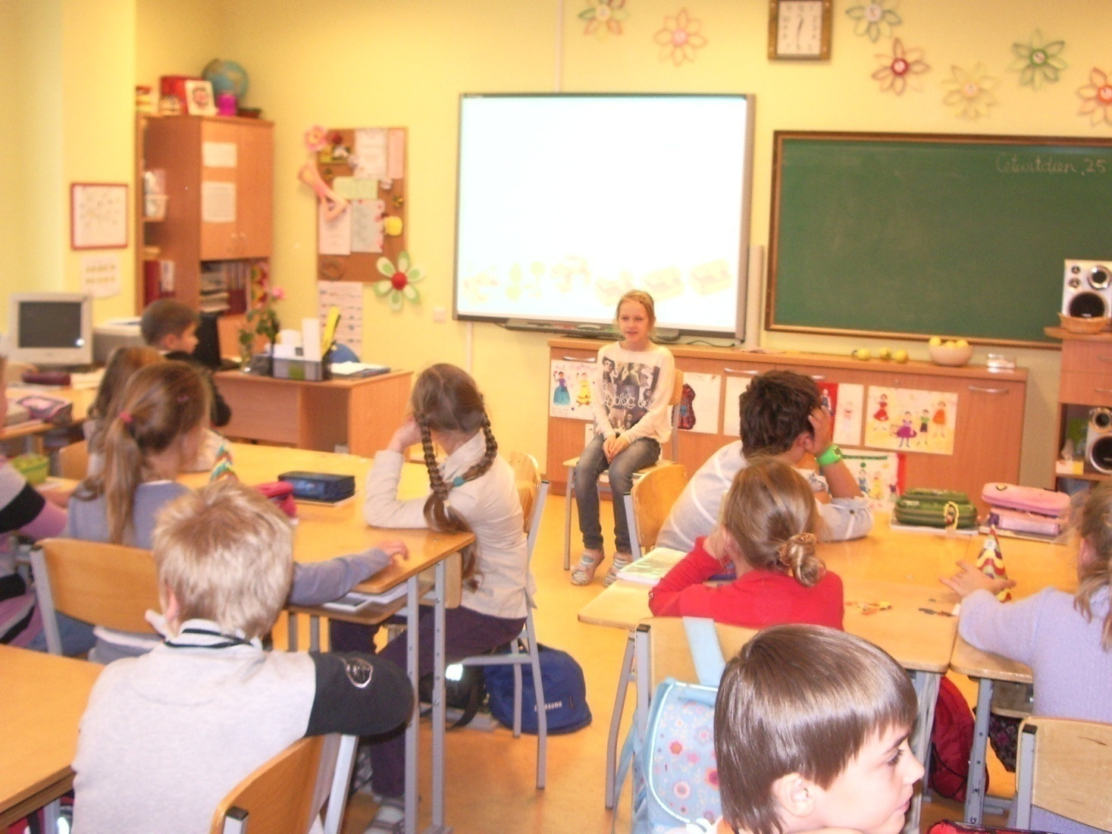
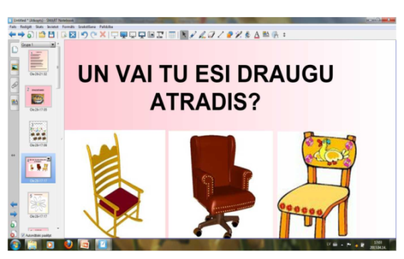
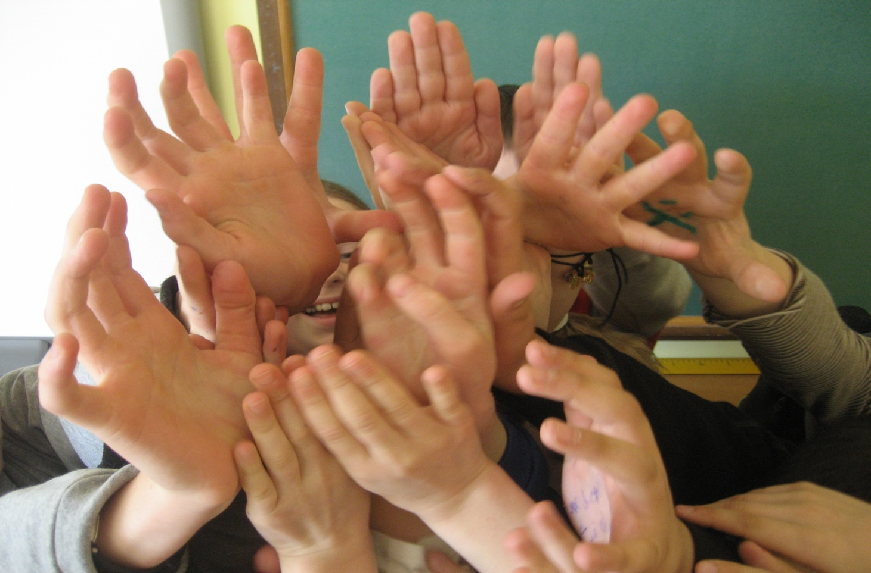
DRAUDZĪBAS
KRĒSLS
DINAMISKĀ PAUZE
Izmantojot D. Rijnieka CD
“Sadosimies rokās”
dziesma ar kustībām!

Slide 9
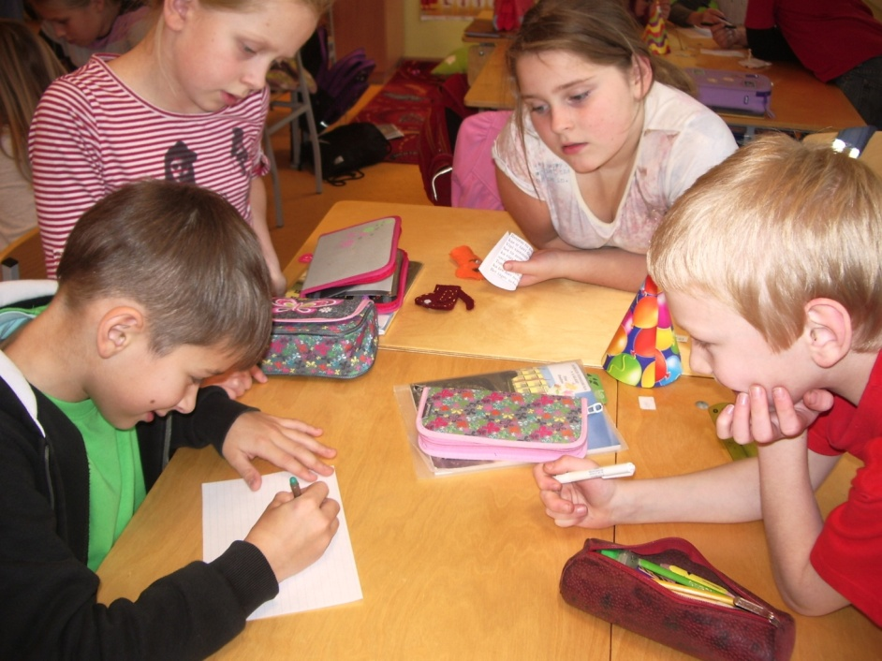
DARBA LAPA - LABA, ĪSTA DRAUGA ĪPAŠĪBAS
D
R
A
U
G
S

Slide 10
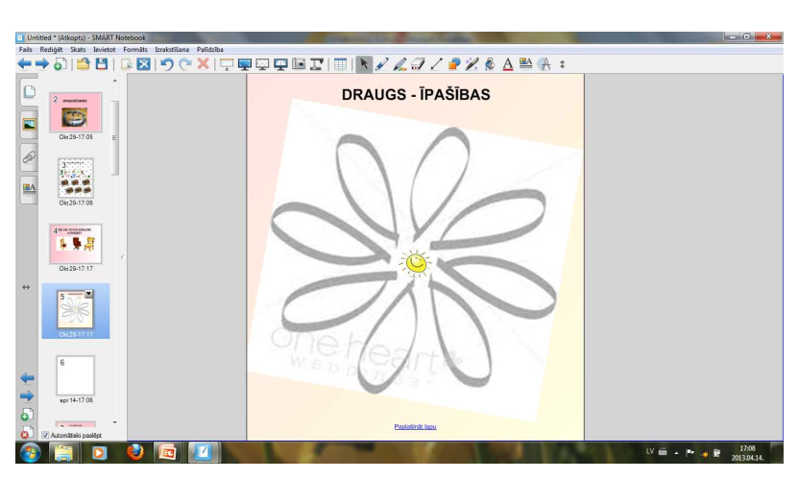
INTERAKTĪVĀ TĀFELE “IDEJU ZIEDS”

Slide 11
KLAUSĪŠANĀS - STĀSTS
DIVI DRAUGI
Pa mežu gāja divi draugi, un viņiem uzbrūk lācis. Viens
metās bēgt, uzkāpa kokā un paslēpās, bet otrs palika uz ceļa. Viņam nekas cits neatlika, kā nokrist zemē un izlikties par mirušu.
Lācis piegāja un viņu apošņāja: viņš pat elpot neelpoja.
Lācis apošņāja viņa seju, nodomāja, ka beigts, un aizgāja. Kad lācis bija prom, otrs nokāpa no koka un smējās: “Ko tev lācis ausīs iečukstēja?”
Viņš man sacīja, ka tie ir slikti cilvēki, kas pamet draugu
briesmās.
( Ļevs Tolstojs)
V. Sūniņa. Lasīsim ar prieku 4. klase.,Jumava 2002.

Slide 12
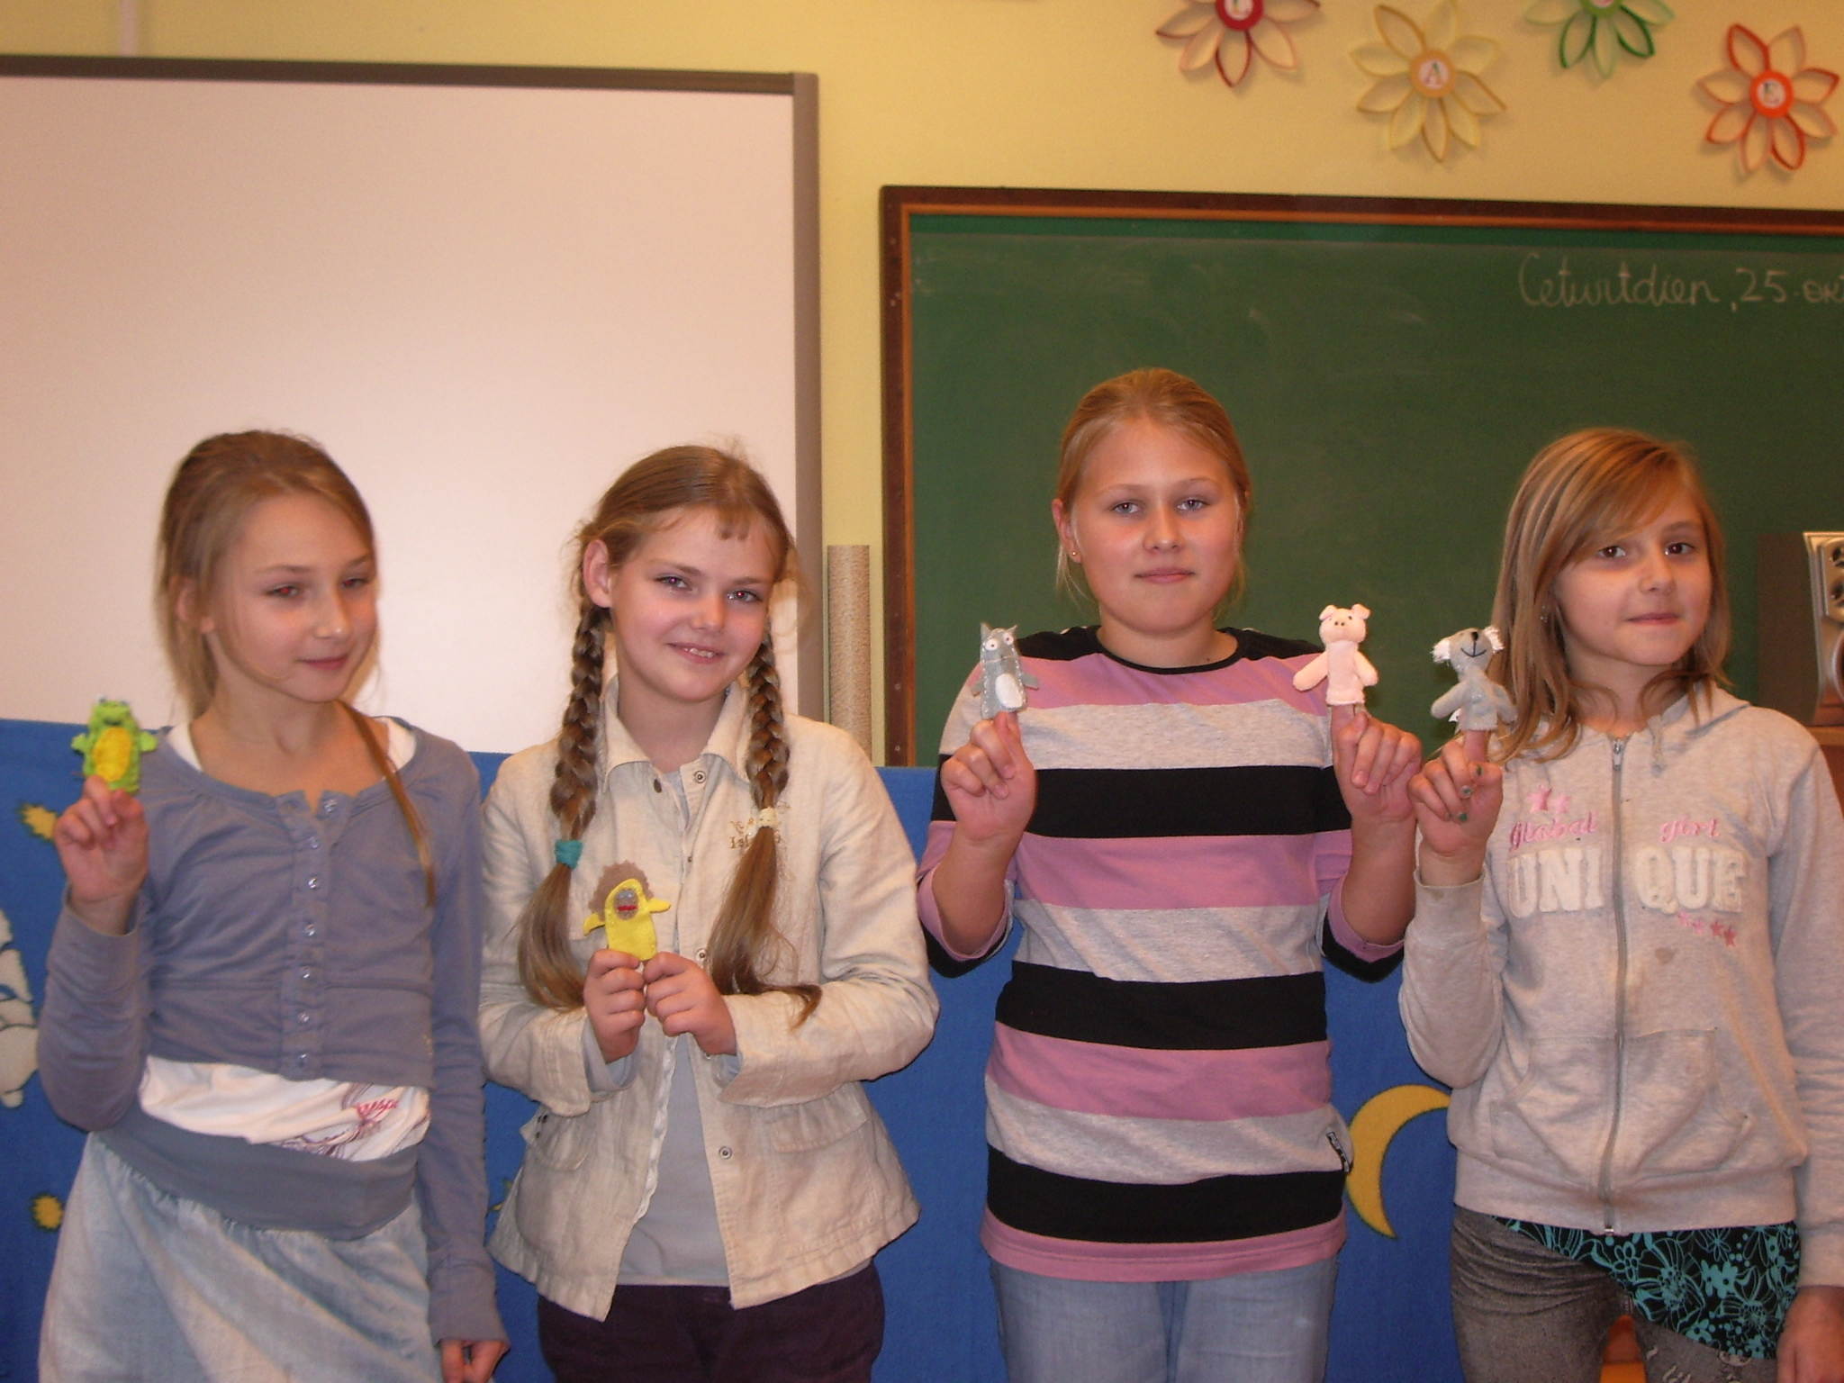
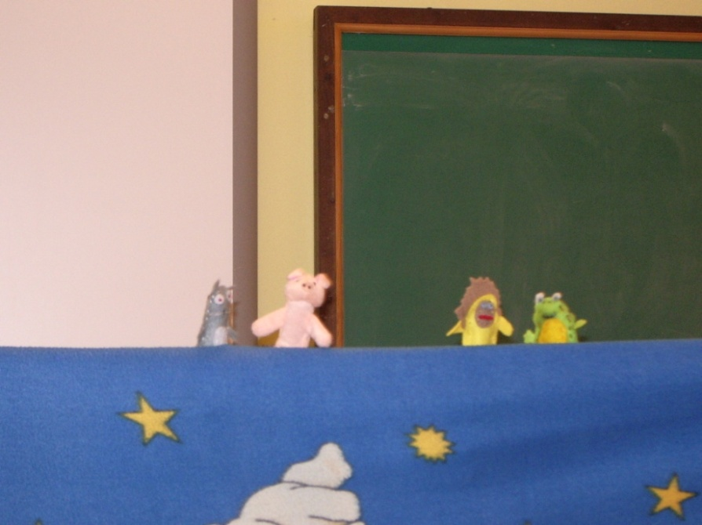
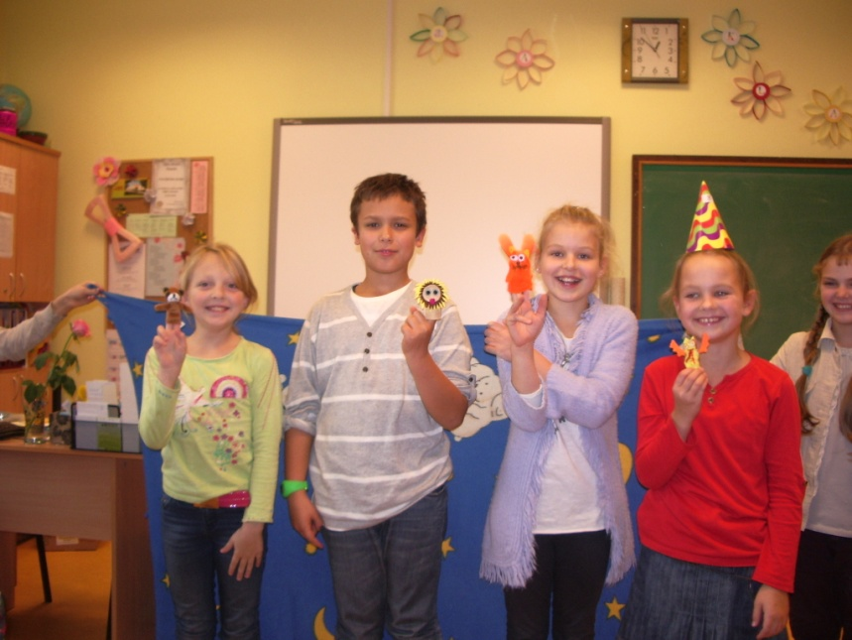
SITUĀCIJU IZSPĒLE - PIRKSTU LELLES
1. Klasē mācību gada sākumā ierodas jauns skolēns...
2. Pagalmā bērni spēlējas smilšukastē. Uz smilšukastes malas sēž meitene, kurai neviens no smilšukastē esošajiem bērniem nav pazīstams...
3. Klasē vairākas meitenes pārrunā jaunākās modes tendences. Vienā no klases soliem sēž meitene, kura sarunu noklausās no malas un labprāt tajā iesaistītos...

Slide 13
NEPABEIGTIE TEIKUMI
Es domāju, ka ...
... manas grupas biedri ir vissuperīgākie draugi.
... draudzība ir labāka nekā tu domā.
... ir vajadzīgs labs draugs.
... draugs var būt visa klase.
... man vajag draugu.
... draudzēties ir ļoti labi.
... draudzība ir ļoti mīļa.
.. . man ir uzradušies draugi.
... draudzība ir ļoti svarīga.
... man tagad būs daudz draugu.
... šajā stundā bija daudz draudzības.
Galvenais, ko es...
.. ieguvu draugus.
... sapratu, ka mēs esam vispār draudzīga klase.
... gribētu, lai visi būtu draudzīgi.
... ieguvu ir jauni draugi, es ceru.
... domāju, man būs labs draugs.
... domāju, ka visi var būt draugi.
... iemācījos, ka draugu nedrīkst pamest nelaimē.
... varu darīt, ir draudzēties
... jādraudzējas ir ar visiem, lai kādi viņi būtu.
... būšu laba draudzene.
... draudzējos.

Slide 14
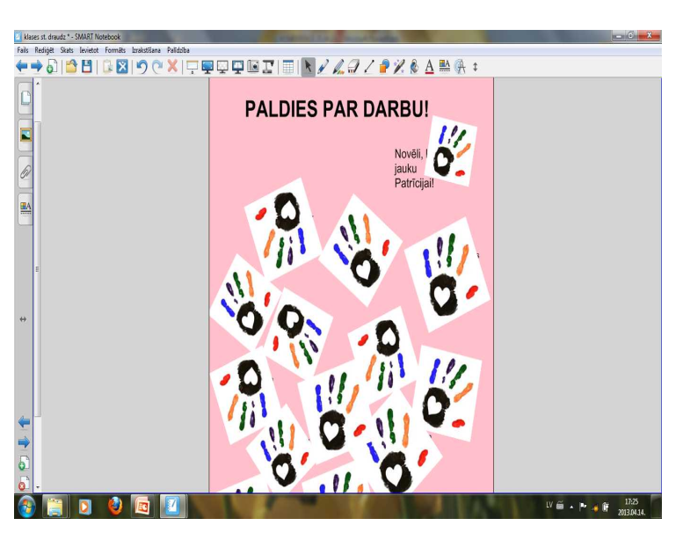
STUNDAS NOSLĒGUMS

Slide 15
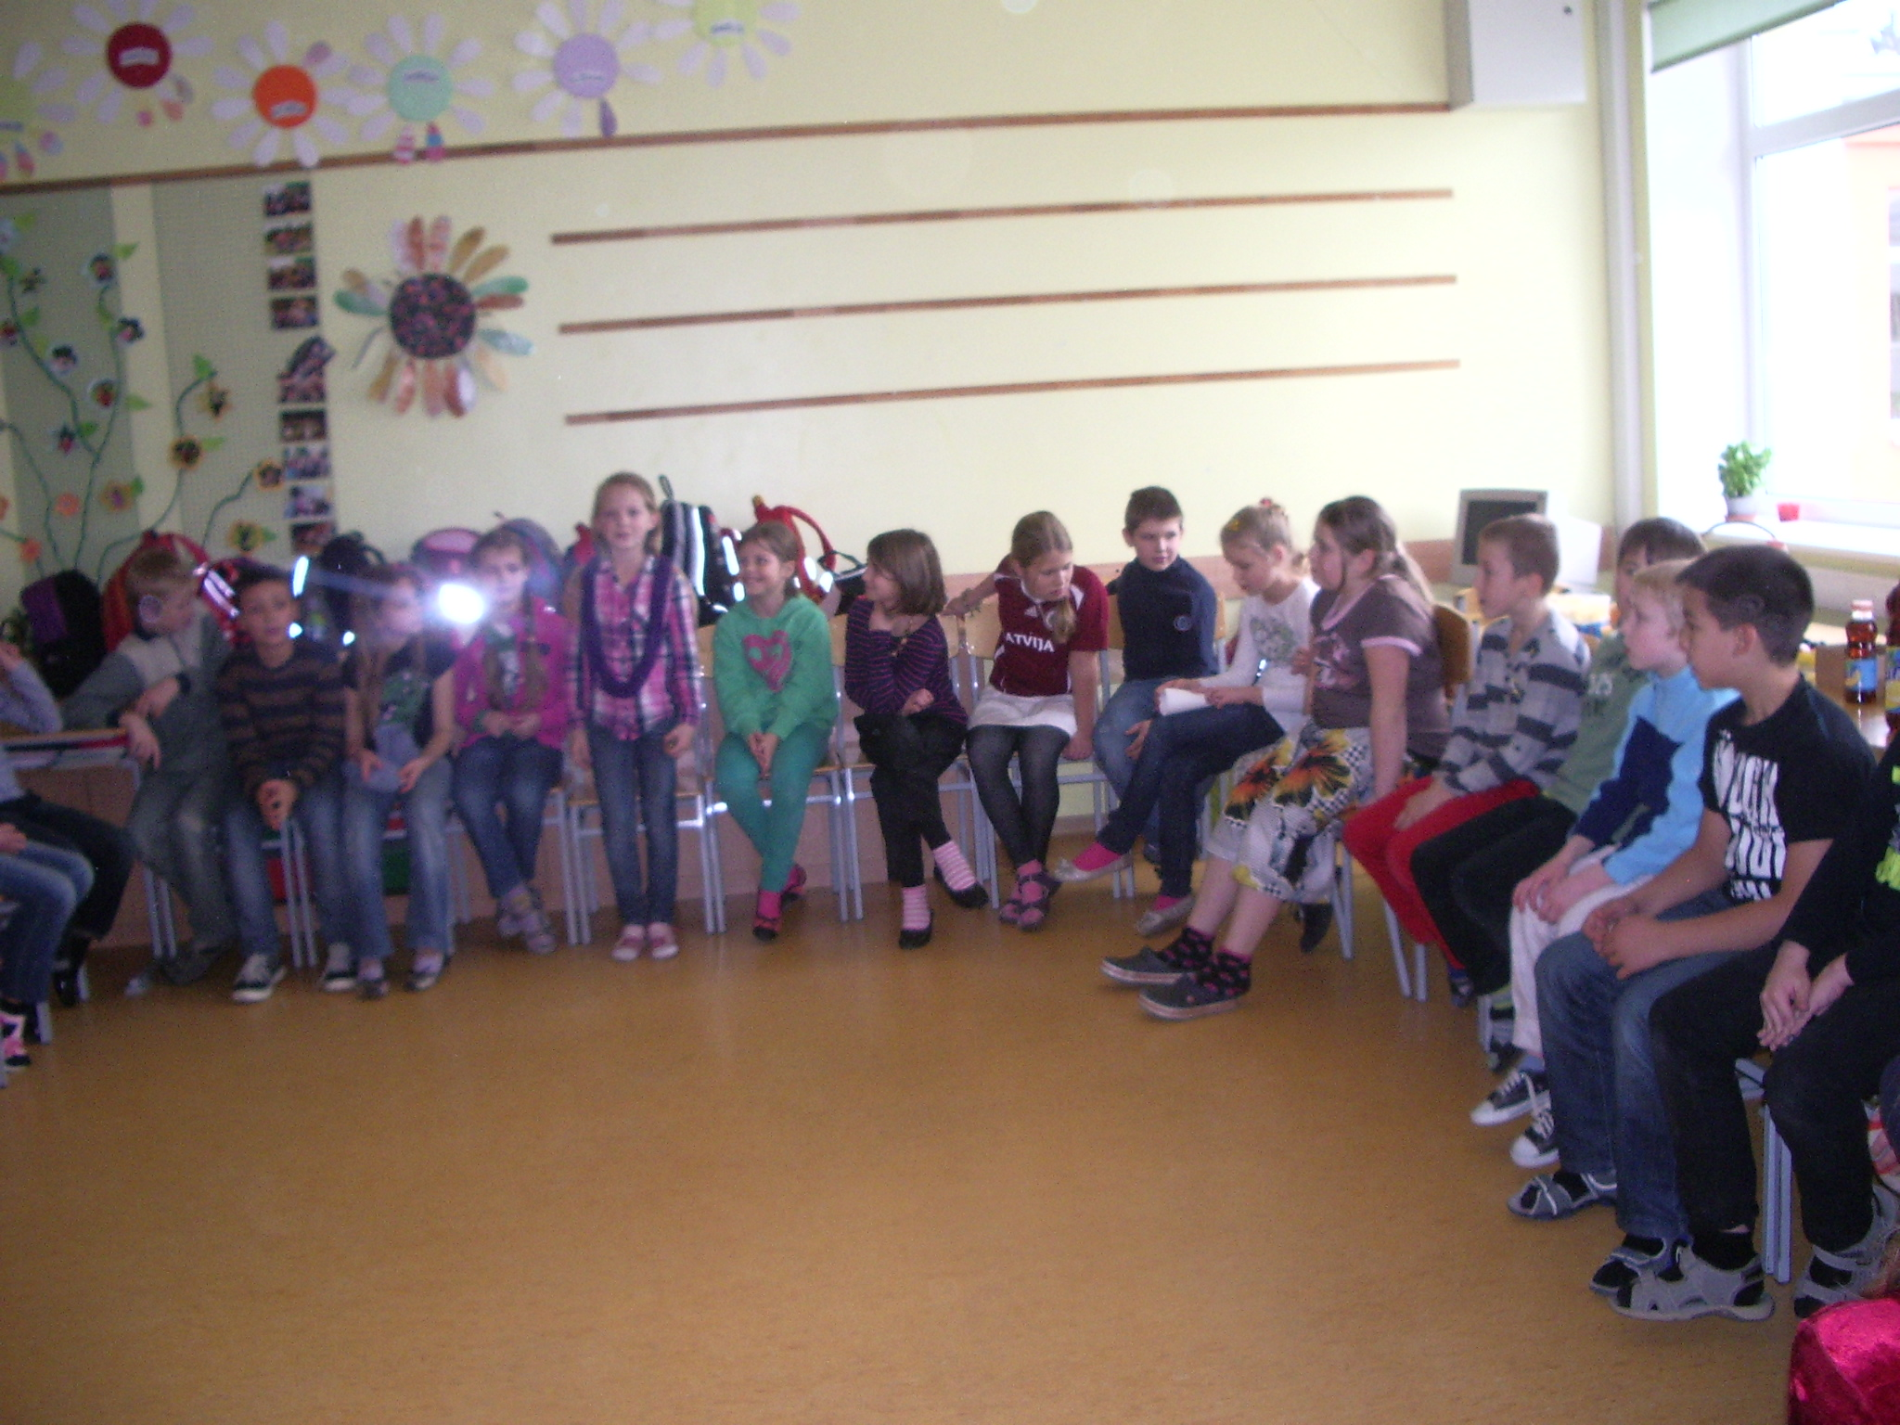
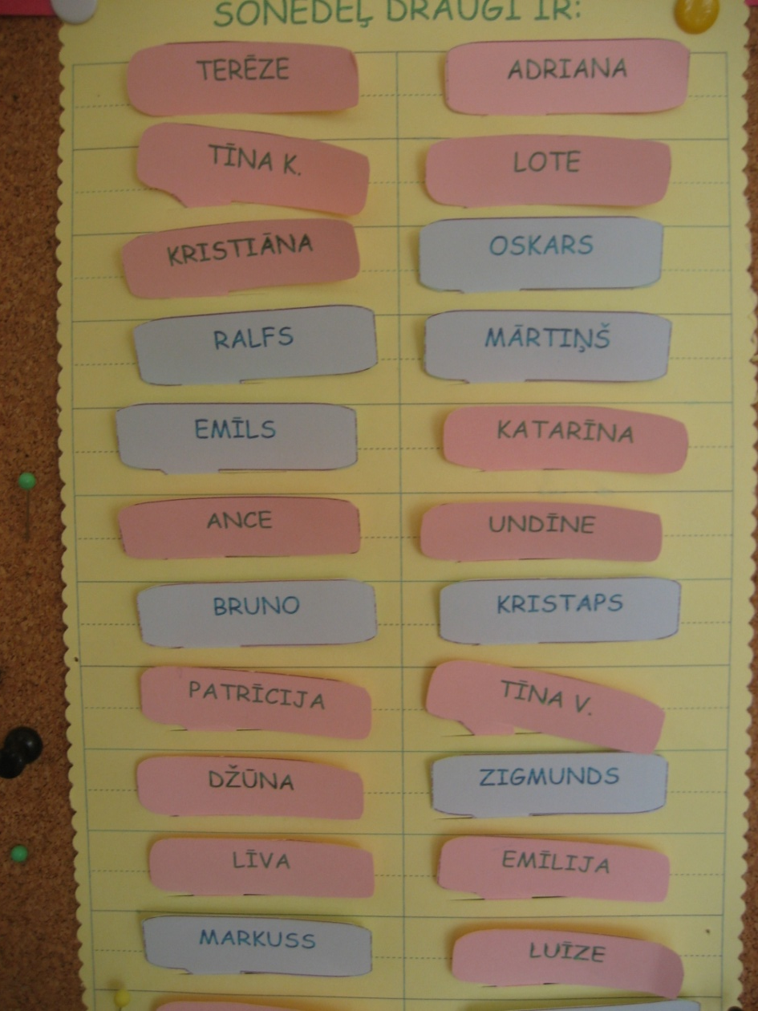
TURPINĀJUMS!
IEPAZĪSTI
KLASESBIEDRUS
MANS NEDĒĻAS DRAUGS!

Slide 16
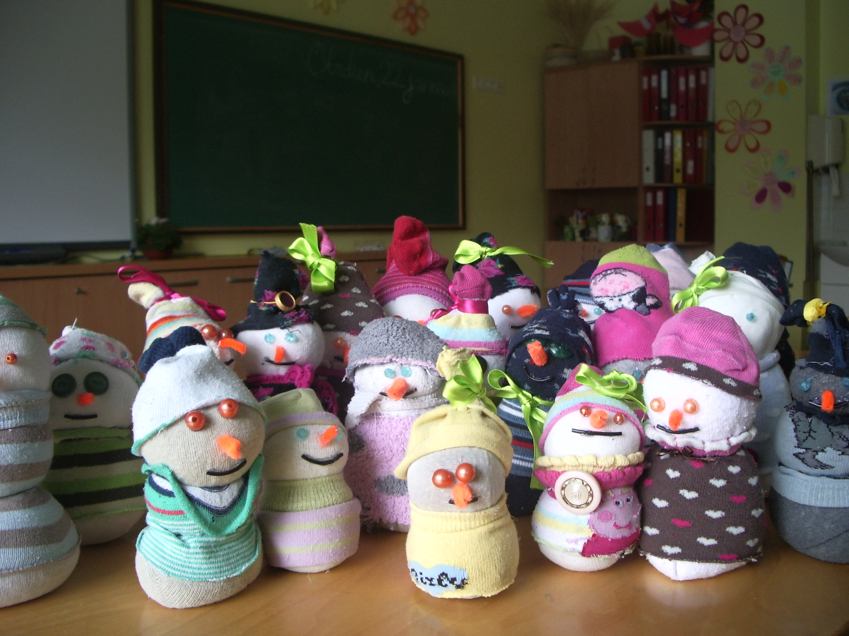
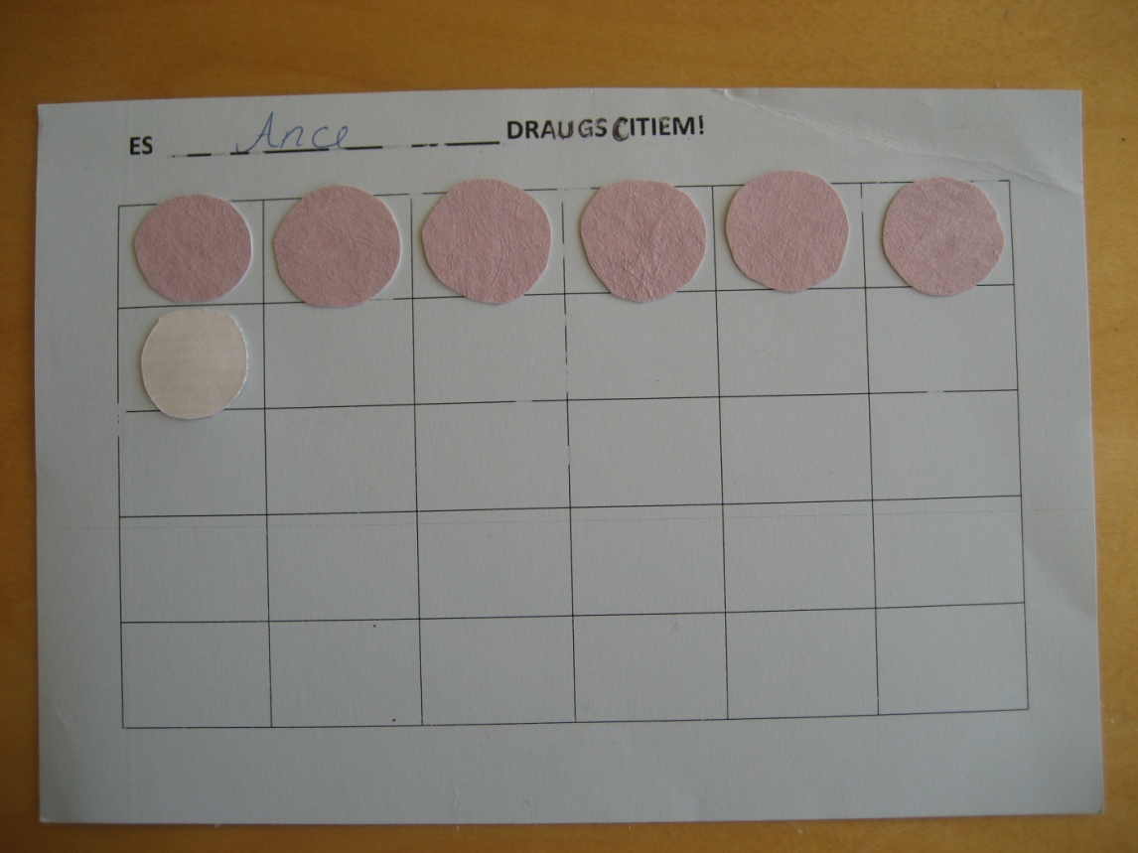
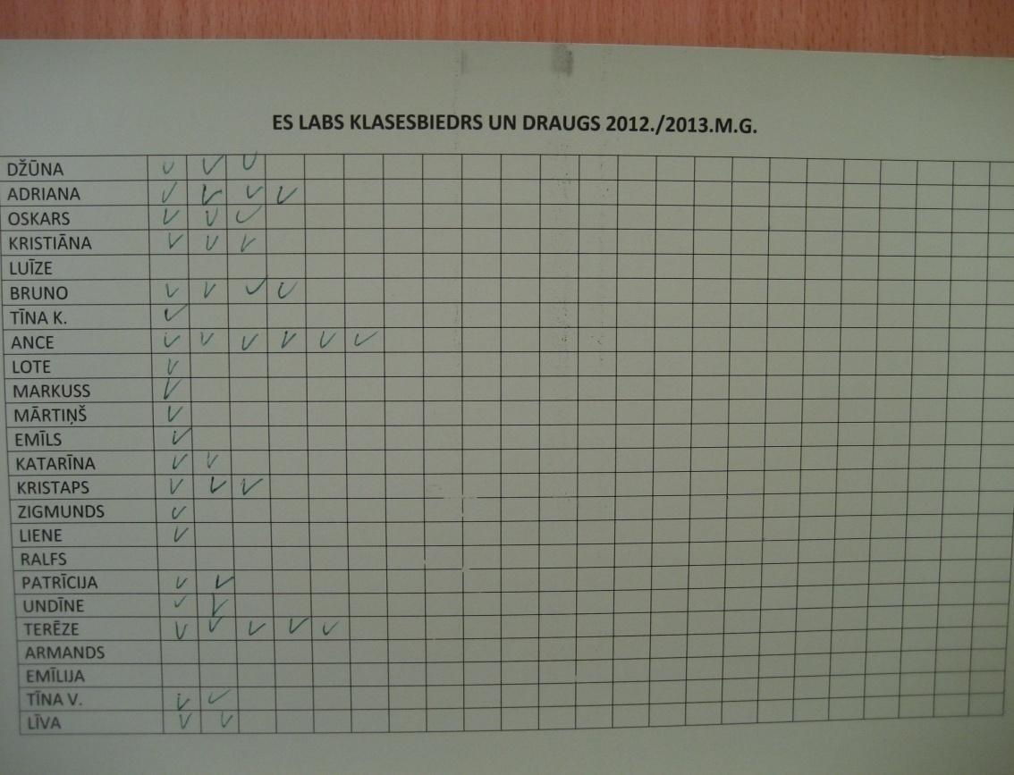
ES - LABS KLASESBIEDRS UN DRAUGS!

Slide 17
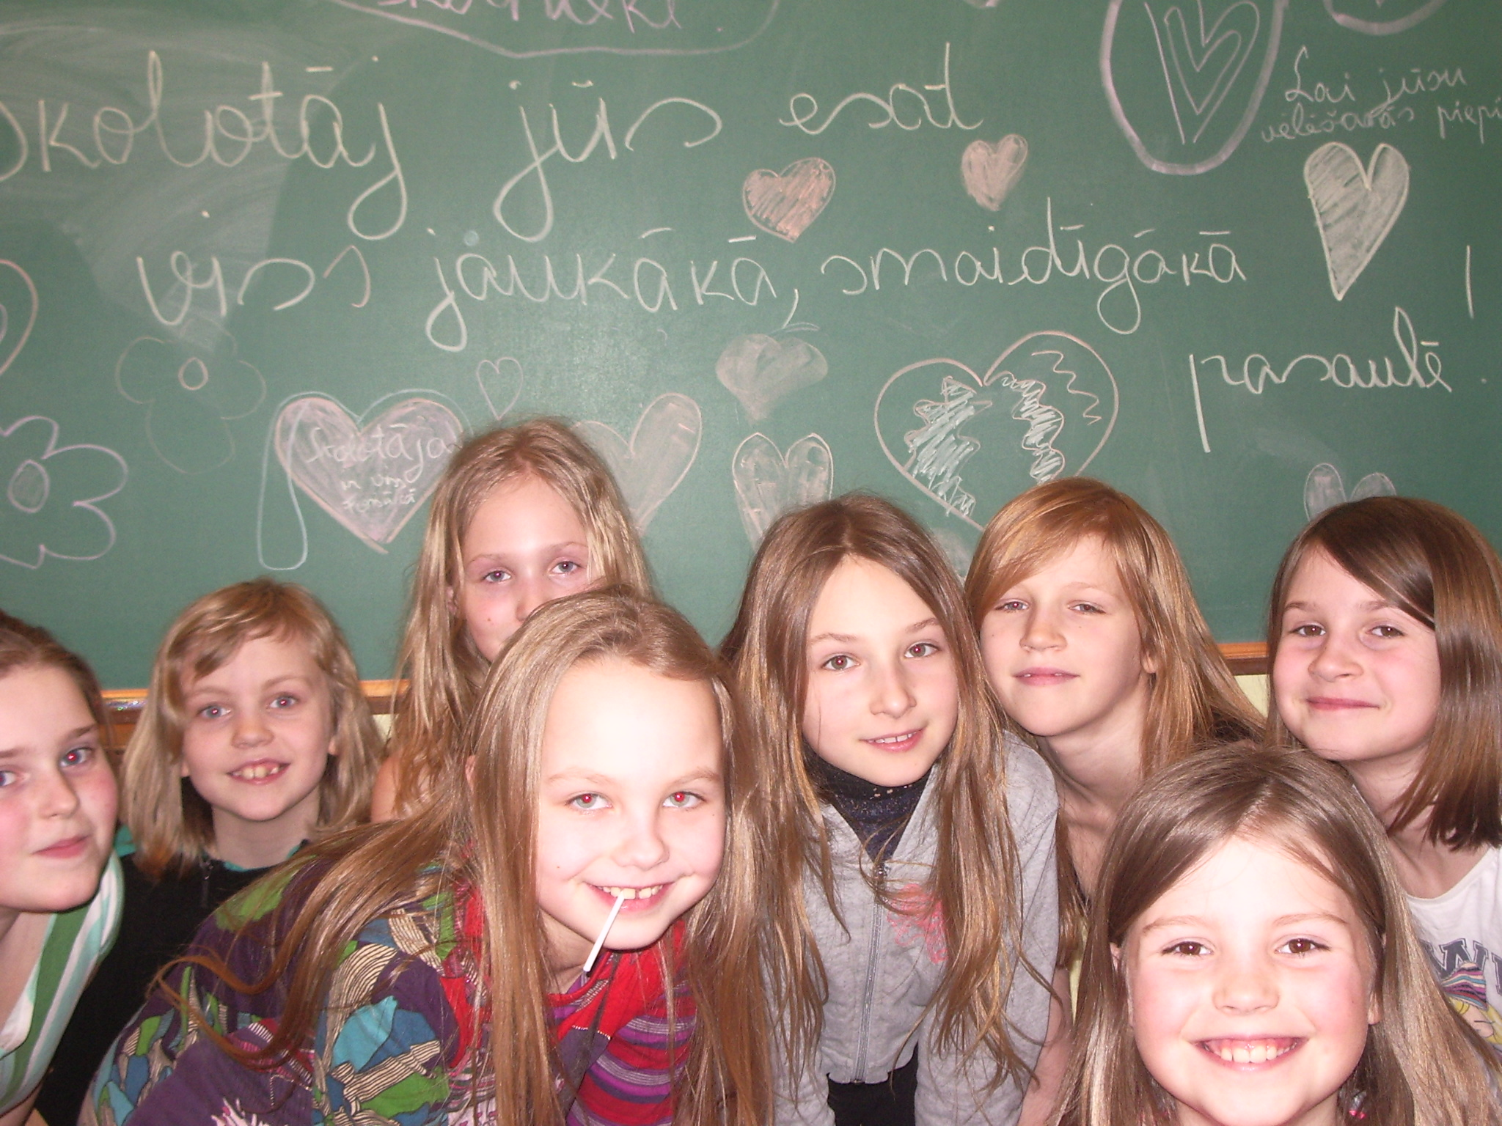
Mūsos katrā dārgums mīt,
Jāmāk tikai saskatīt.
Nāc un piebiedrojies mums –
Skat, cik zils ir debess jums.
Rau, cik silta saule spīd, -
Palīdzēsim ieraudzīt!
Mūsos katrā dārgums mīt,
Jāmāk tikai saskatīt!

Slide 18
PALDIES PAR UZMANĪBU!

